Slide 1
借助生成式AI的R语言 0门槛入门系列视频
Purple Potato
2025年1月12日

Slide 2
个人背景
教育
肿瘤学博士在读
学术
主要研究恶性肿瘤的药物治疗。
以第一作者（含共同第一作者）发表sci论文10余篇。
兴趣
流行病学、统计学和生物信息学
编程语言
R, python, cpp

Slide 3
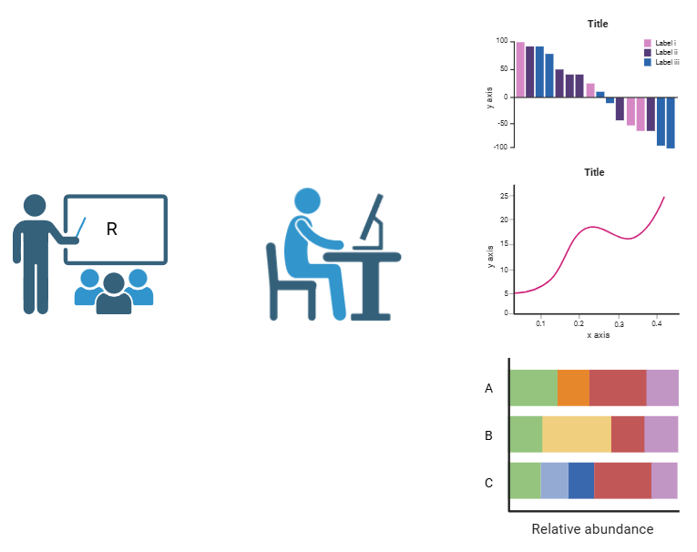
为什么要做系列视频
经典学习模式
学习详细的理论
记忆庞杂的细节
敲出大量的代码

Slide 4
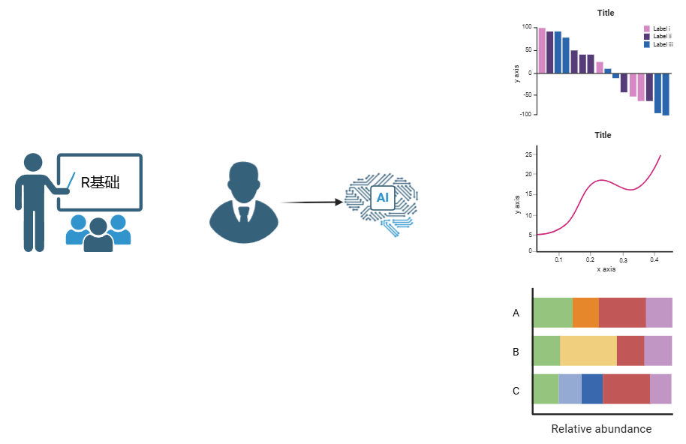
为什么要做系列视频
创新学习模式
学习核心的理论
梳理课题的逻辑
审阅生成的代码

Slide 5

作为医生，花费大量时间学习编程细节是很不可取的
在新时代，用更小的代价学习新技术才是明智之举！
本人作为学生，也希望通过做视频的方式督促自己学习

Slide 6
视频规划
第一部分
预计更新时间：2025年1月 (过年前)
预计更新内容：R语言基础
第二部分
预计更新时间：第一部分结束后得到一定反馈
预计更新内容：综合课题案例学习
第三部分
预计更新时间：暂无
预计更新内容：R语言进阶(或对前两部分进行补充)

Slide 7
学前准备
1. 不过多细究R语言语法的细节
2. 在宏观逻辑层面理解自己的课题和R语言能如何帮助自己完成课题
3. 对于案例演示，亲手操作一遍
4. 选择的GenAI的语料时间最好可以涵盖你使用的R语言发行的时间
5. 此系列视频帮助纯小白入门绰绰有余，但若想精通，还需要学习语法细节，并长期实践

Slide 9
第一部分 – R语言基础
1. R语言概览 (R, R studio, R项目, Rmd)
2. Base R
3. 包
4. 报错

Slide 10
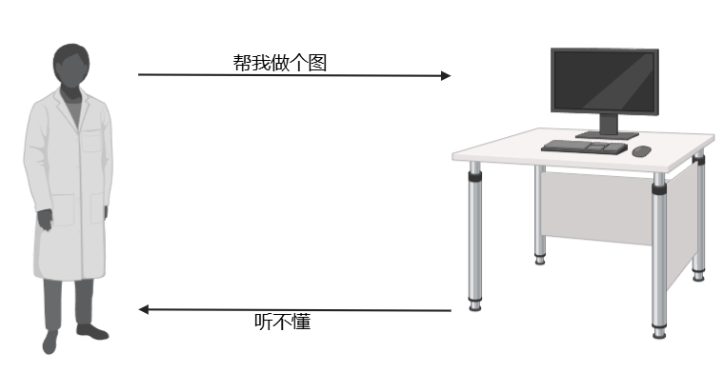
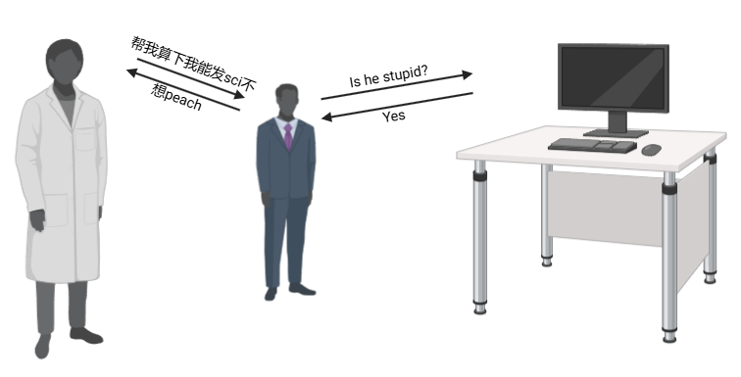
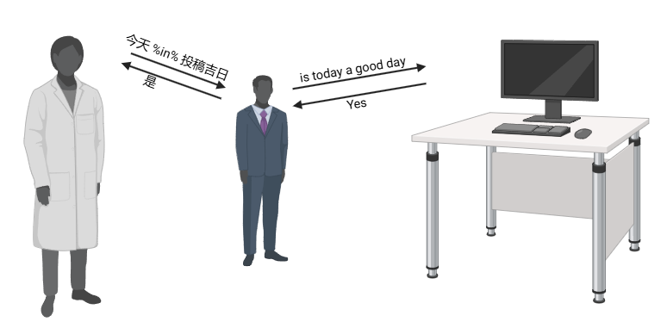
什么是R
人和电脑的协调员
需要满足固定语法

Slide 11
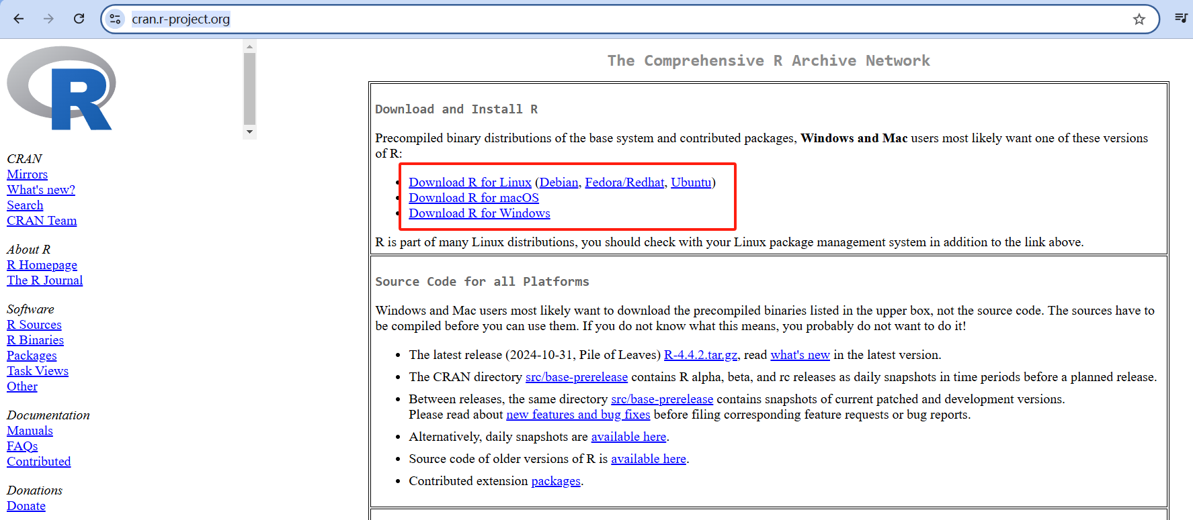
如何下载R
https://cran.r-project.org/ (需要记住下载到哪里)

Slide 12
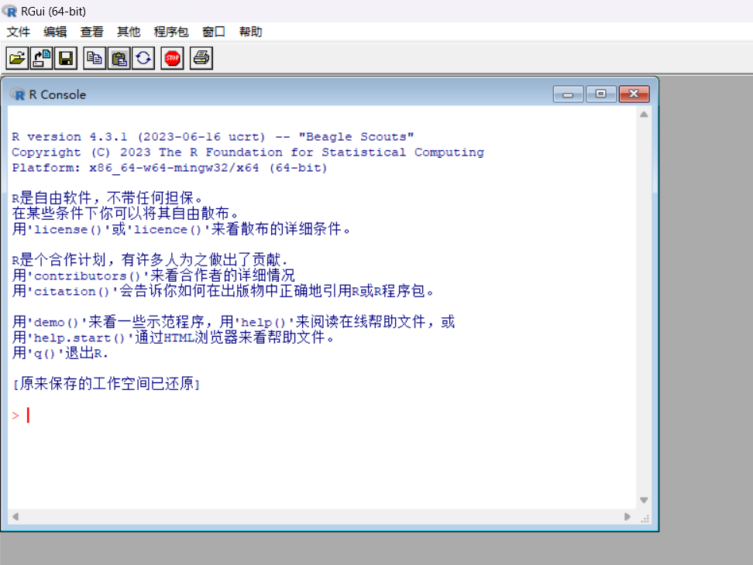
RGui

Slide 13
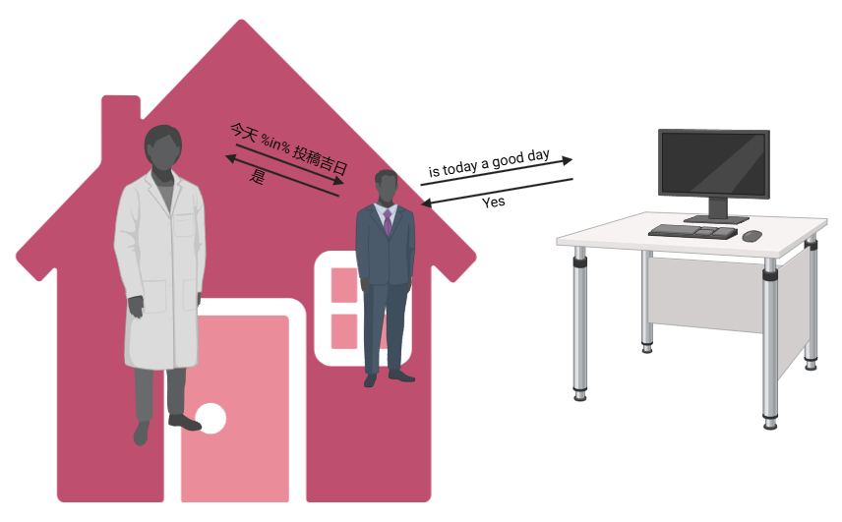
什么是R studio

Slide 14
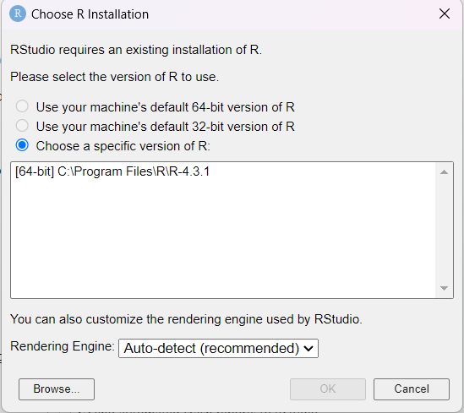
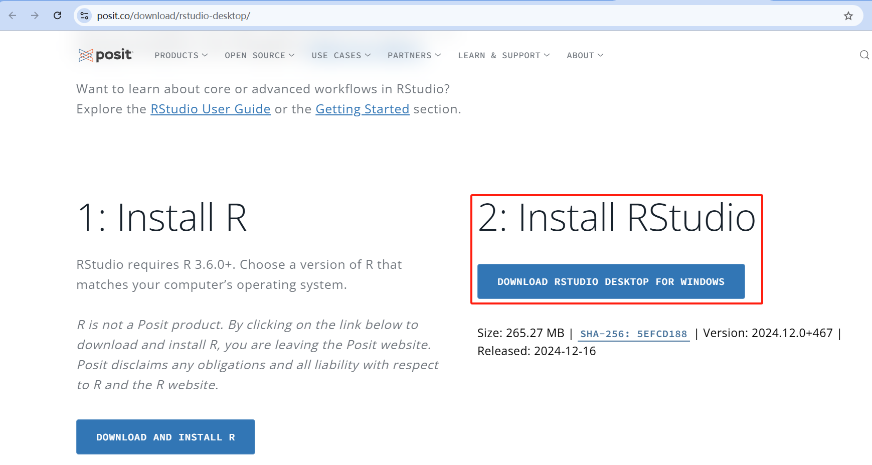
如何下载R studio
https://posit.co/download/rstudio-desktop/

Slide 15
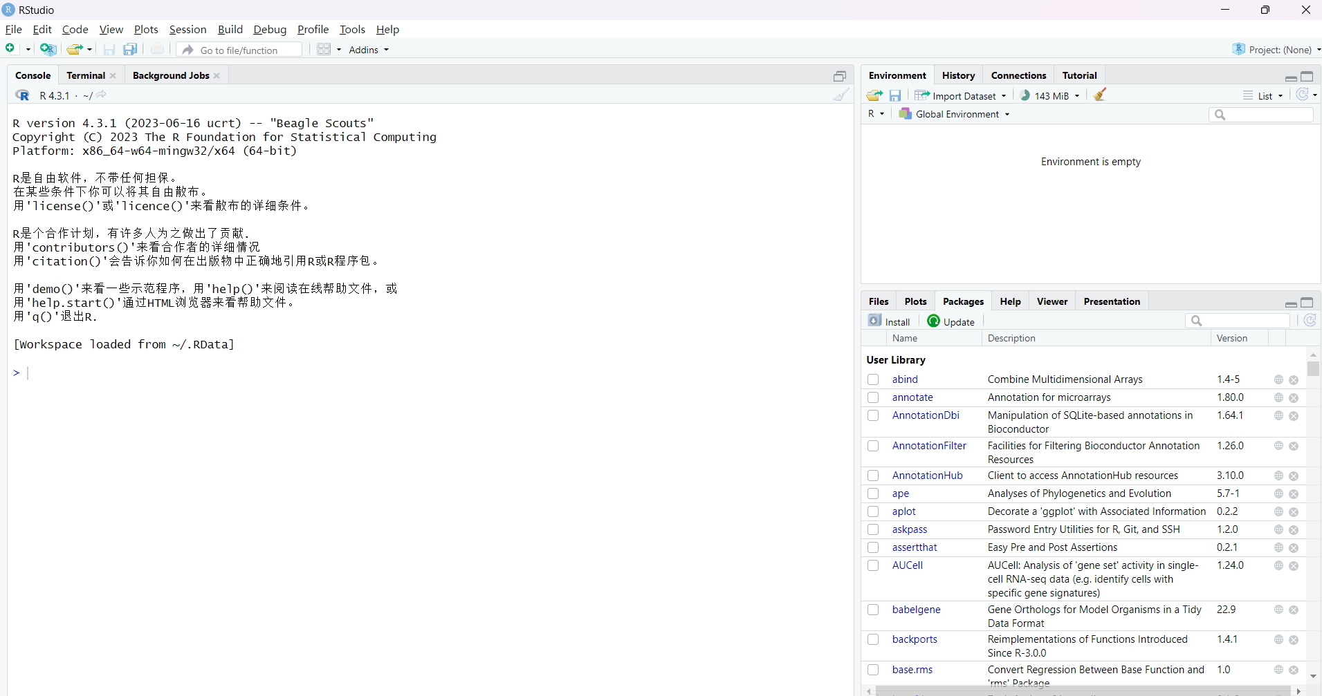

Slide 16
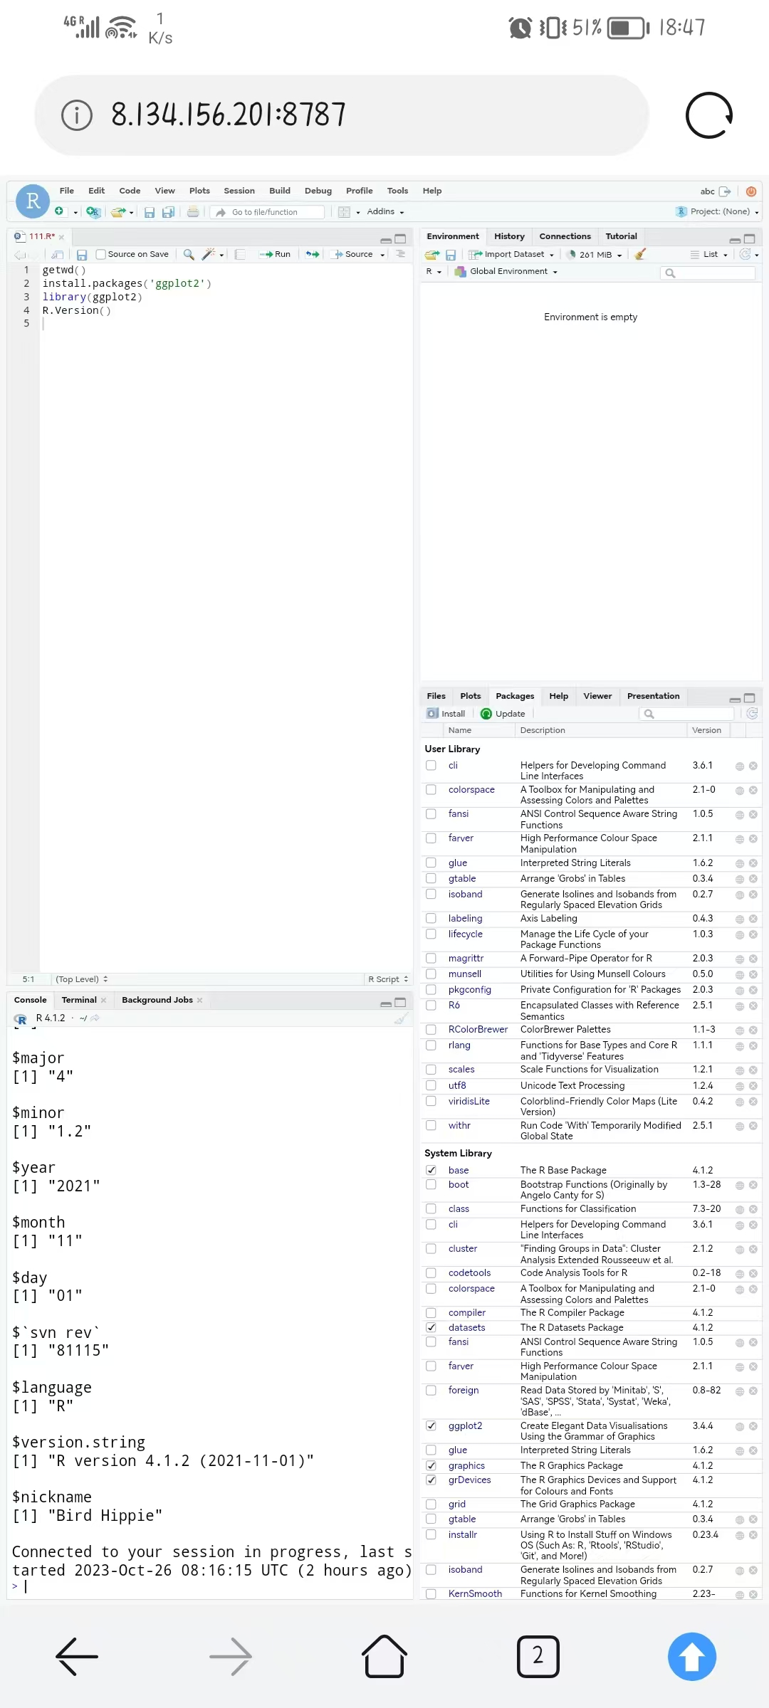
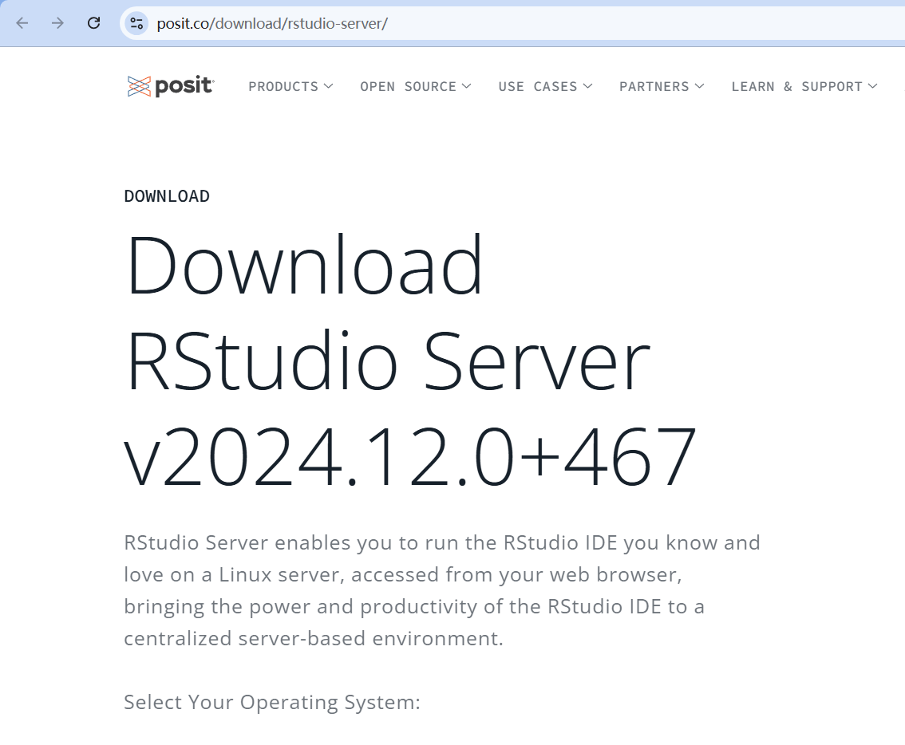
R studio server

Slide 17
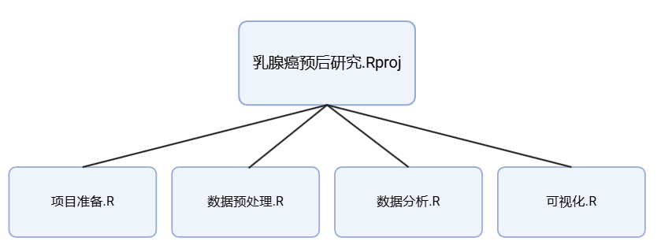
什么是R项目(R project)和R脚本文件

Slide 18
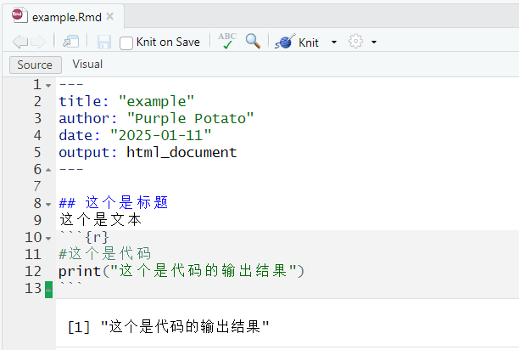
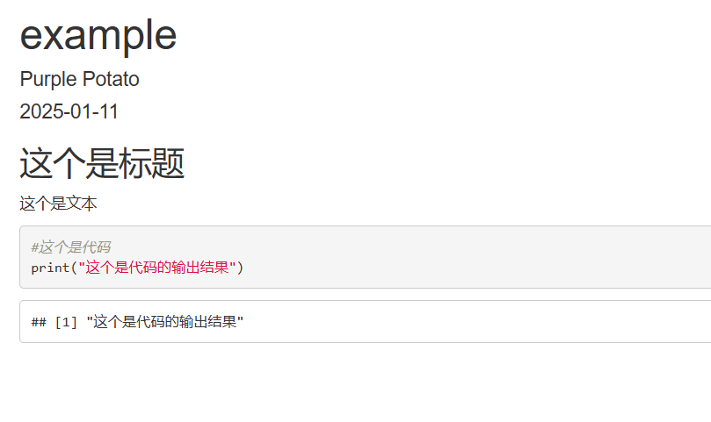
什么是Rmd文件(R markdown)

Slide 19
演示1 – R studio的基本操作
1. 创建R项目
2. 创建R脚本
3. 查看R的版本
4. R studio的一些功能介绍
5. 路径

Slide 21
第一部分 – R语言基础
1. R语言概览
2. Base R (变量、计算、分支、循环、函数)
3. 包
4. 报错

Slide 22
R的数据结构 – 一维数据
原子向量 c
一个数字：2
一列数字：1, 2, 3, 4, 5, 7
一个字符：a
一个字符串：Purple Potato
一个bool：TRUE
一列bool： TRUE, FALSE
列表 list
一个数字：2
一列数字：1, 2, 3, 4, 5, 7
一个字符：a
一个字符串：Purple Potato
一个bool：TRUE
一列bool：TRUE, FALSE
一列大杂烩：1, a, TRUE, 0.31

Slide 23
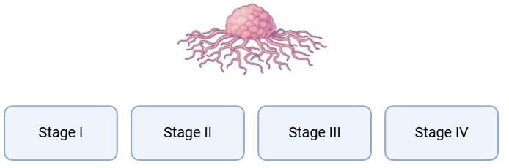
R的数据结构 – 一维数据 – factor
Stage | 1 | 1 | 3 | 2 | 1 | 3 | 1 | 2 | 4
Stage | I | I | III | II | I | III | I | II | IV
Stage | I | I | III | II | I | III | I | II | IV
I < II < III < IV

Slide 24
R的数据结构 – 二维数据
矩阵 matrix
数据框 data.frame
 | 列名1 | 列名2 | 列名3 | 列名4
行名1 | 1 | 2 | 3 | 4
行名2 | 5 | 6 | 7 | 8
行名3 | 9 | 0 | 1 | 2
行名4 | 3 | 4 | 5 | 6
行名5 | 7 | 8 | 9 | 0
行名6 | 1 | 2 | 3 | 4
 | 列名1 | 列名2 | 列名3 | 列名4
行名1 | 1 | A | TRUE | 0.1
行名2 | 2 | B | T | 5.6
行名3 | 3 | C | FALSE | 7.3
行名4 | 4 | D | FALSE | 6.7
行名5 | 5 | E | T | NA
行名6 | 6 | fgh | F | 0.3

Slide 25
R的数据结构 – 数据类型
整数：1, 2, 3, ... (1L, 2L, 3L, ...)
双精度型：0.1, 0.2, 0.3, ...
字符型：a, b, c
逻辑型：TRUE, FALSE
缺失：NA

Slide 26
演示 – 数据录入
场景：你是一个研究者，准备探究胃癌患者的预后因素，经过一年，你收集了20例患者的基线信息（包含病案号，录入人员和分期）。在分析之前，你需要：
1. 构建一个存储本次和未来研究数据的数据框
2. 录入病案号，录入人员和分期
3. 给每个患者生成一个独一无二的研究号
4. 将分期转换为factor
5. 统计不同分期的患者各有多少人
6. 测试不同录入员录的分期是否有差异
7. 将数据框导出到指定文件夹
*介绍索引

Slide 28
R语言的运算
赋值运算
a = 123
a <- 123
数值运算
逻辑运算

Slide 29
数值运算
加法：3 + 4
减法：6 - 8
乘法：6 * 7
除法：6 / 8
乘方：8 ^ 7
括号：(6 + 7) * 7

Slide 30
逻辑(关系)运算
与(判断是否两个都是TRUE)：&
或(判断是否至少有一个是TRUE)：|
非(抬个杠)：!
大于：> 大于或等于：>=
小于：< 小于或等于：<=
等于：== 不等于：!=
* &&, ||

Slide 31
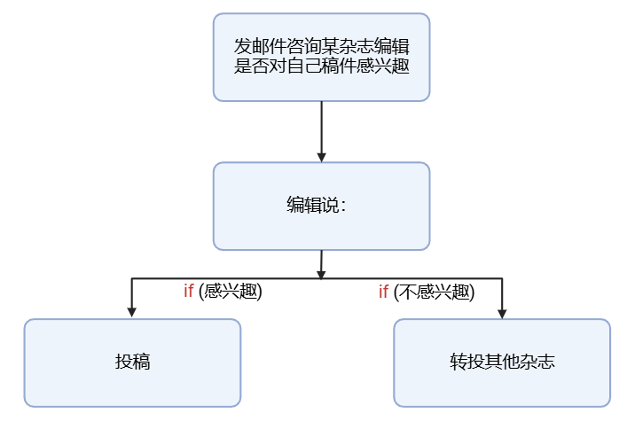
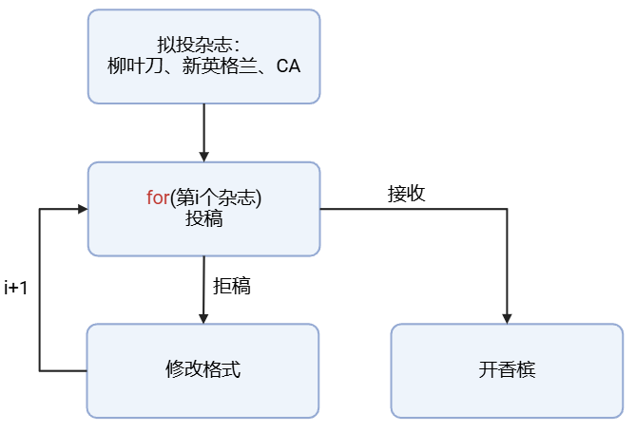
分支和循环

Slide 32
演示 – 批量统计检验
场景：你希望探究结肠癌患者新辅助治疗不同终点(pCR, non-pCR)是否有不同的外周血白细胞模式，故收集了50名pCR和50名非pCR患者的外周血，通过流式细胞术，获得了细胞比例，此时，你希望：
1. 将数据导入R并检查是否有缺失值
2. 计算每种细胞在不同终点组的中位数
3. 检验每种细胞在不同终点组是否有差异，并输出p值
4. 对P值进行校正
5. 将234的结果存储在数据框中，并筛选p<0.05的结果

Slide 33
演示 – 批量统计检验 – 数据展示
患者ID | 结局(pCR) | 细胞类型1 | 细胞类型2 | 细胞类型3 | …… | 细胞类型n
P001 | pCR |  |  |  | ……
P002 | Non pCR |  |  |  | ……
P003 | pCR |  |  |  | ……
P004 | Non pCR |  |  |  | ……
P005 | pCR |  |  |  | ……
P006 | Non pCR |  |  |  | ……
P007 | pCR |  |  |  | ……
P008 | Non pCR |  |  |  | ……
P009 | pCR |  |  |  | ……
…… | …… | …… | …… | …… | ……
P100 | Non pCR |  |  |  | ……

Slide 35
函数 – 初探
在数学领域
f (x) = x + 5 f (5) = 10
f (a, b) = a + ab + b + 5 f (1, 2) = 10
在R语言中
sum(变量1，变量2) = 变量1 + 变量2
a = 1; b = 2; sum(a, b)

Slide 36
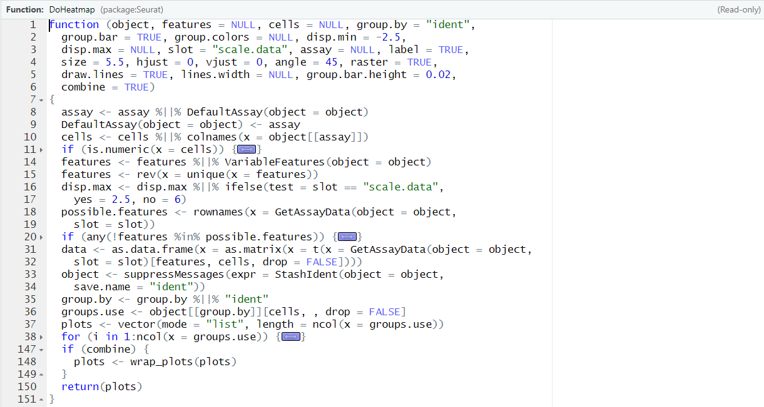
函数 – 定义
函数名 = function(参数1，参数2，参数n){表达式}

Slide 37
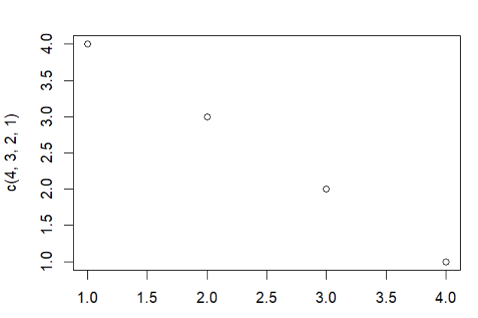

函数 – 调用
定义式
函数名 = function(参数1，参数2，参数n){表达式}
调用
函数名(a, b, c)
函数名(参数1 = a，参数2 = b，参数n = c)

Slide 38

包 – 概览
函数1
数据集
函数2
函数3

Slide 39
包 – 安装
两种安装方式
通过代码安装
CRAN
bioConductor
github
手动安装

Slide 40
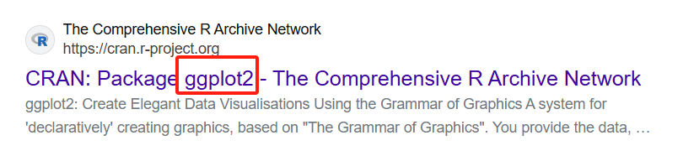
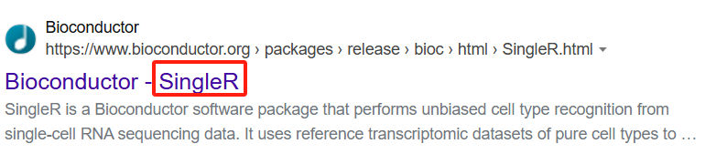

包的代码安装 – 确定包的来源

Slide 41
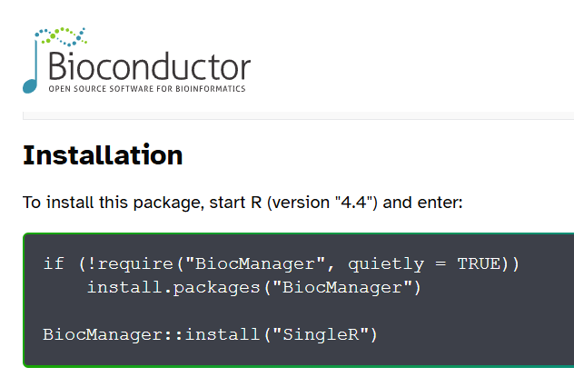
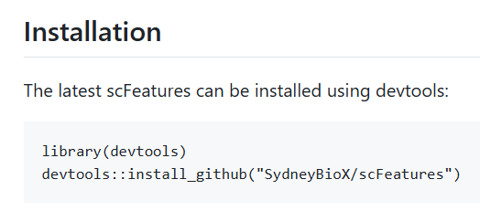
包的代码安装
CRAN
install.packages("包的名字")
install.packages(“ggplot2")
bioConductor github

Slide 42
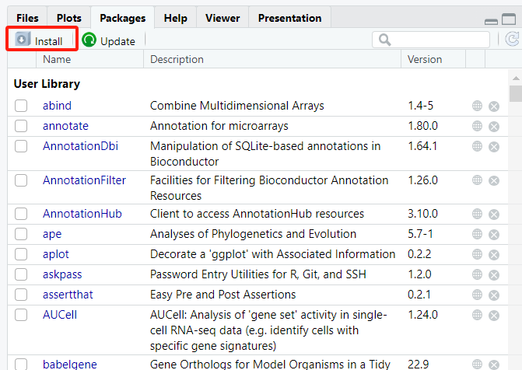
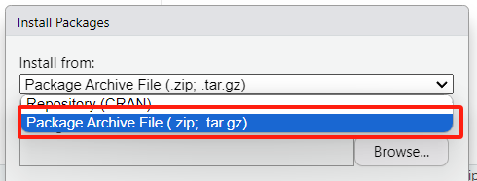
手动安装

Slide 43
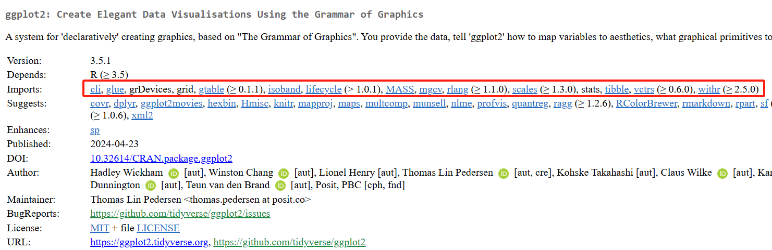
常见的装包失败原因及解决方案
网络原因，可考虑更换镜像或手动安装
包的依赖没安装或版本不够

Slide 44
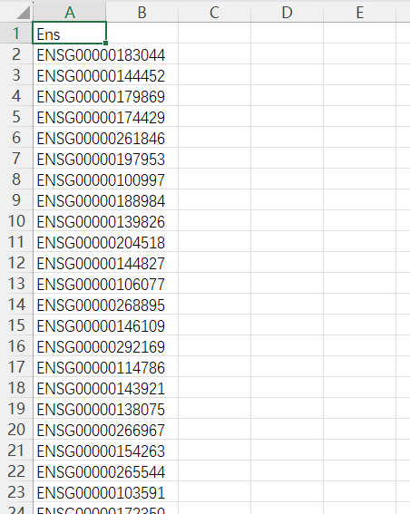
演示 – 基因ID转换
场景
你正准备进行单细胞测序公共数据的挖掘，下载数据后，发现基因名并不是常见的Gene Symbol (如TP53)，而是Ensembl
(如ENSG00000186092.4)，如何通过R语言批量进行基因名转换

Slide 46

报错
为什么会有报错？
为什么考不了满分？
接受现实
进行调试

Slide 47
报错类型
语法错误
对象未找到错误
函数参数错误
维度不匹配错误
路径错误
其他
内存不足等

Slide 48



报错类型1 – 语法错误
拼写错误 (一般少见)
括号/引号不匹配 (常见)

Slide 49


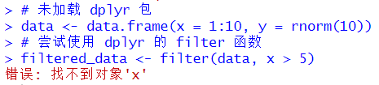
报错类型2 – 对象未找到错误
变量名拼写错误 (少见)
未加载所需包 (常见)

Slide 50
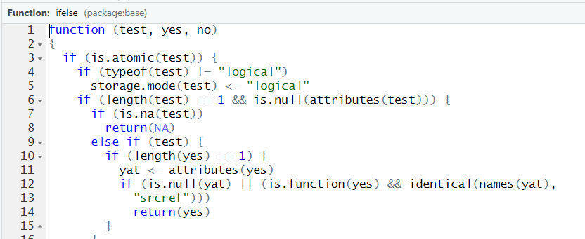
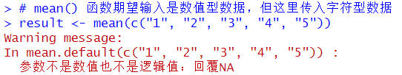

报错类型3 –函数参数错误
参数类型错误 (少见)
参数缺失 (少见)
参数顺序错误 (少见)

Slide 51
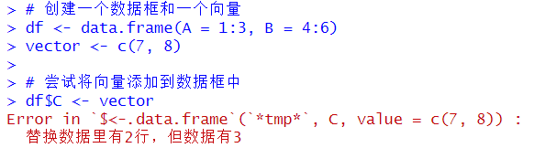
报错类型4 –维度不匹配错误 (少见)

Slide 52
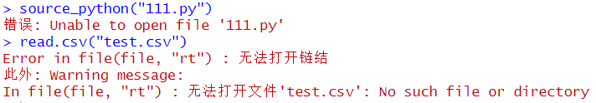
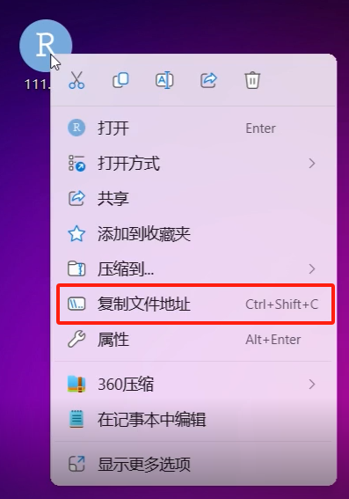
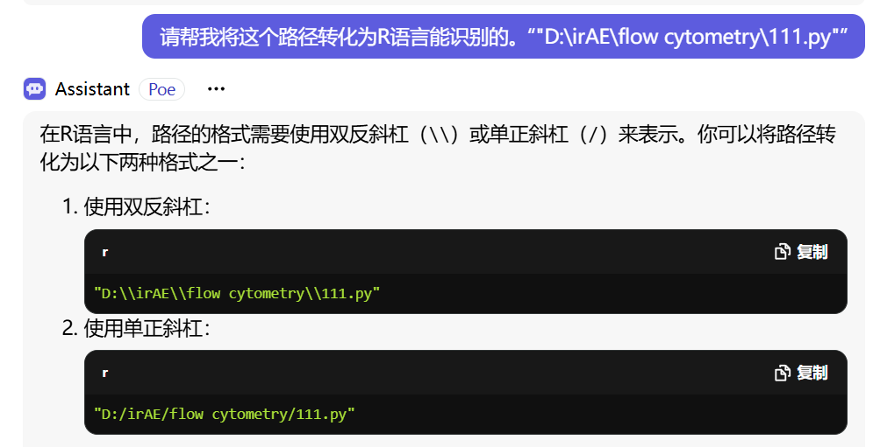
报错类型5 – 路径错误 (很常见)

